Slide 1
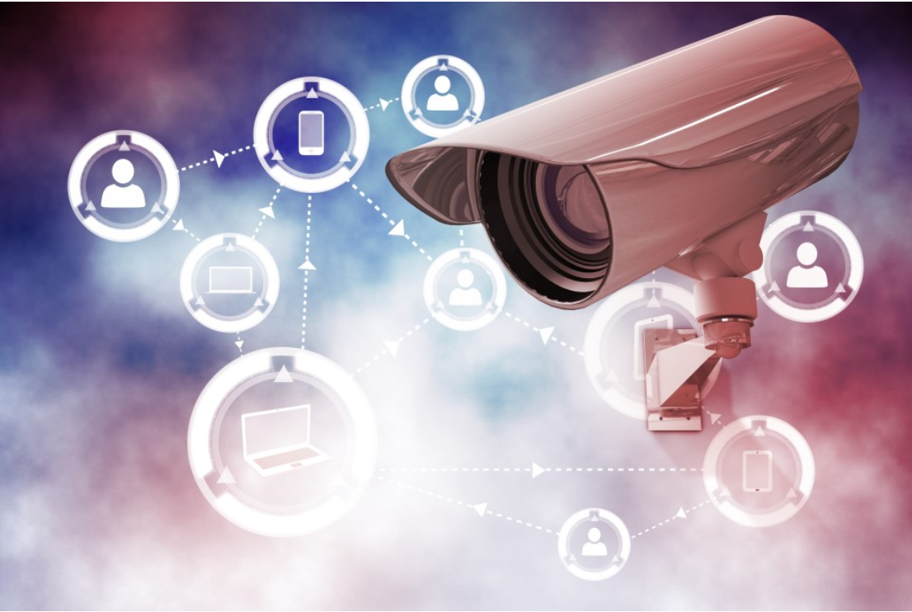
방범용 HOME CCTV
8조
21332565 김상인
21332743 박재문
21332701 이진욱

Slide 2
목차
1)개요
2)필요성 및 동기
3)시스템 구성도
4)시연 영상
5)출처 / Q & A

Slide 3


개요
얼굴인식을 통한 내부 침입자 확인
침입자 발생 시 휴대폰 알림 메세지 전송
앱을 이용해 카메라 각도 조절, 카메라 On/Off
내 PC를 통해 실시간으로 영상 감시 가능

Slide 4
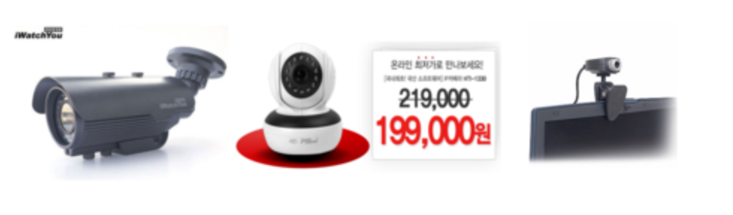
필요성 및 동기
1인 세대 증가에 따라 도난,절도,폭행 등 여러 범죄에 노출
개인적인 공간 보안
잠든 시간에 현관 침입자 확인

Slide 5
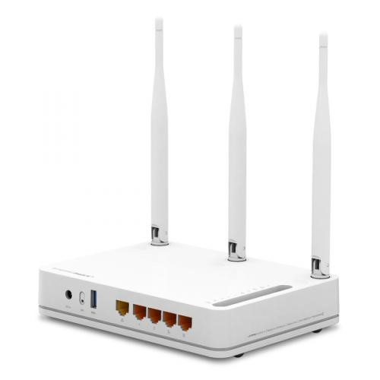
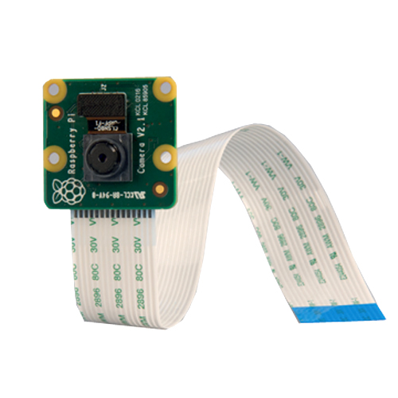
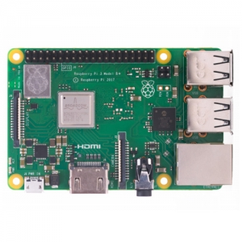
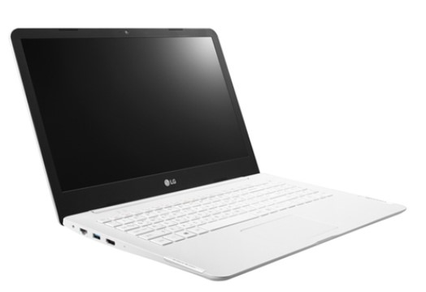

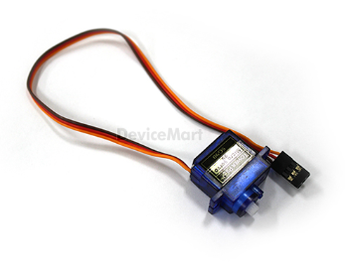
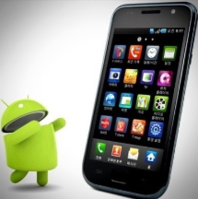

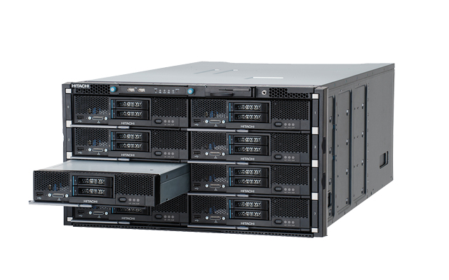
시스템 구성도
파이 카메라
공유기
PC
라즈베리파이
얼굴 검출
서보 모터
안드로이드 앱
CoolSMS
사용자 휴대폰

Slide 6
시스템 구성도
이름 | 내용
PC | 라즈베리파이에서 보낸 영상 출력
공유기 | 라즈베리파이에서 PC로 영상 전송을 하기 위한 내부 망
파이 카메라 | 렌즈를 통한 영상 입력
CoolSMS | 사용자가 구조에 맞게 요청 시, 문자 메시지 전송
라즈베리파이 | 1. 카메라를 통해 받은 영상 처리 2. 공유기를 통해 사용자 PC에 영상 전송 3. 얼굴 검출 시 CoolSMS에 문자 전송 요청 4. flask 서버 구동으로 카메라 on/off, 서보 모터 제어
안드로이드 앱 | 1. 웹뷰를 통한 실시간 영상 출력 2. 버튼을 눌러 각각의 기능 구현
서보 모터 | 듀티 사이클을 조절해 카메라 각도를 조절

Slide 7
시연영상
https://youtu.be/dv7jTkGhhWA //현재 삭제

Slide 8
이미지 출처
https://eleparts.co.kr/goods/view?no=5980692 ( 라즈베리파이 )
https://m.blog.naver.com/PostView.nhn?blogId=yds0002&logNo=221211074027&proxyReferer=https%3A%2F%2Fwww.google.com%2F ( 공유기 )
http://www.ilovepc.co.kr/news/articleView.html?idxno=12858#09Si ( 노트북 )
https://eleparts.co.kr/goods/view?no=3824792 ( 파이 카메라 )
https://www.yna.co.kr/view/AKR20180226159300003 ( 얼굴 인식 )
http://www.hitachi.co.kr/products/it/server/index.html ( 기업 서버 )
https://kor.pngtree.com/freepng/mobile-phone-short-message-png-download_4726884.html ( 휴대폰 메시지 )

Slide 9

Q & A

